Slide 1
Python 토이프로젝트
Track B반 전연진

Slide 2
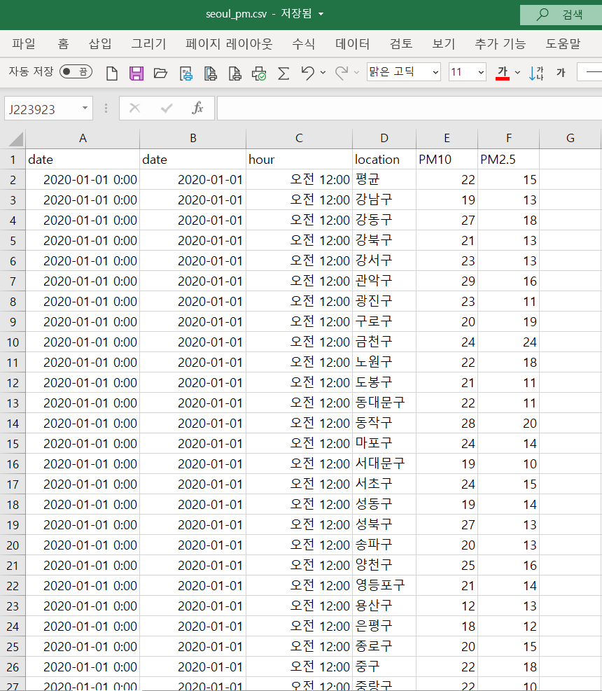
사용한 데이터
서울 2020년 시간별 미세먼지 농도 데이터
(seoul_pm.csv)
시간별 평균 데이터만 사용
미세먼지 분석에는 대체적으로 PM10을 사용하기 때문에 PM10 농도만 사용
2
토이프로젝트
Python

Slide 3
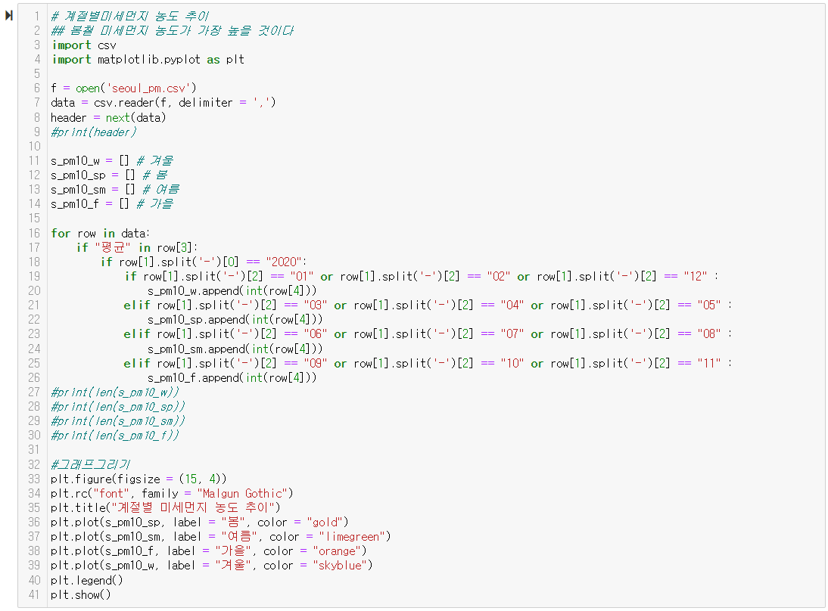
가설 및 코드
1. 봄철 미세먼지 농도가 다른 계절에 비해서 높을 것이다.
3,4,5월 → 봄
6,7,8월 → 여름
9,10,11월 → 가을
12,1,2월 → 겨울
3
토이프로젝트
Python

Slide 4
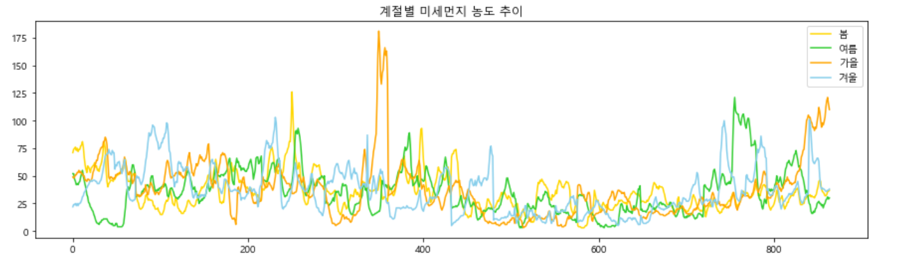
그래프
4
토이프로젝트
Python

Slide 5
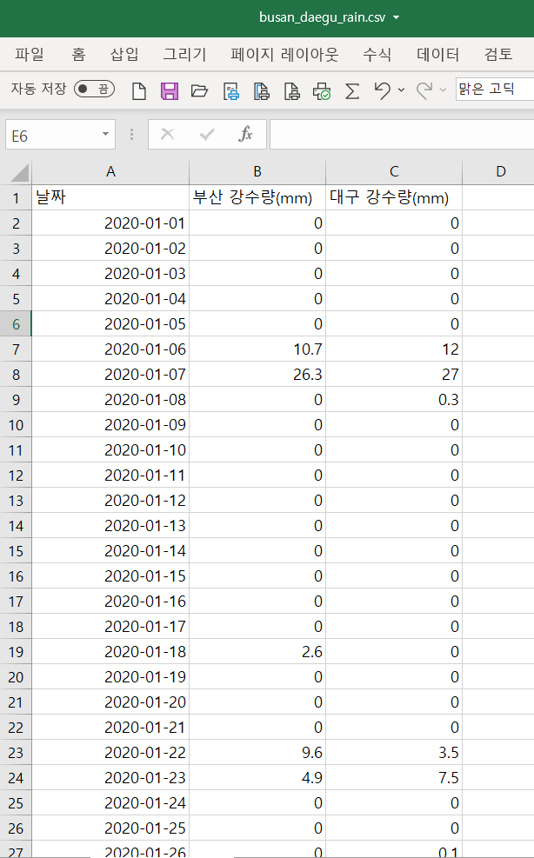
사용한 데이터
기상청에서 받은 대구, 부산 데이터를 하나로 합쳐서 따로 저장
대구와 부산 2020년 날짜 별 강우량 데이터
(busan_daegu_rain.csv)
5
토이프로젝트
Python

Slide 6
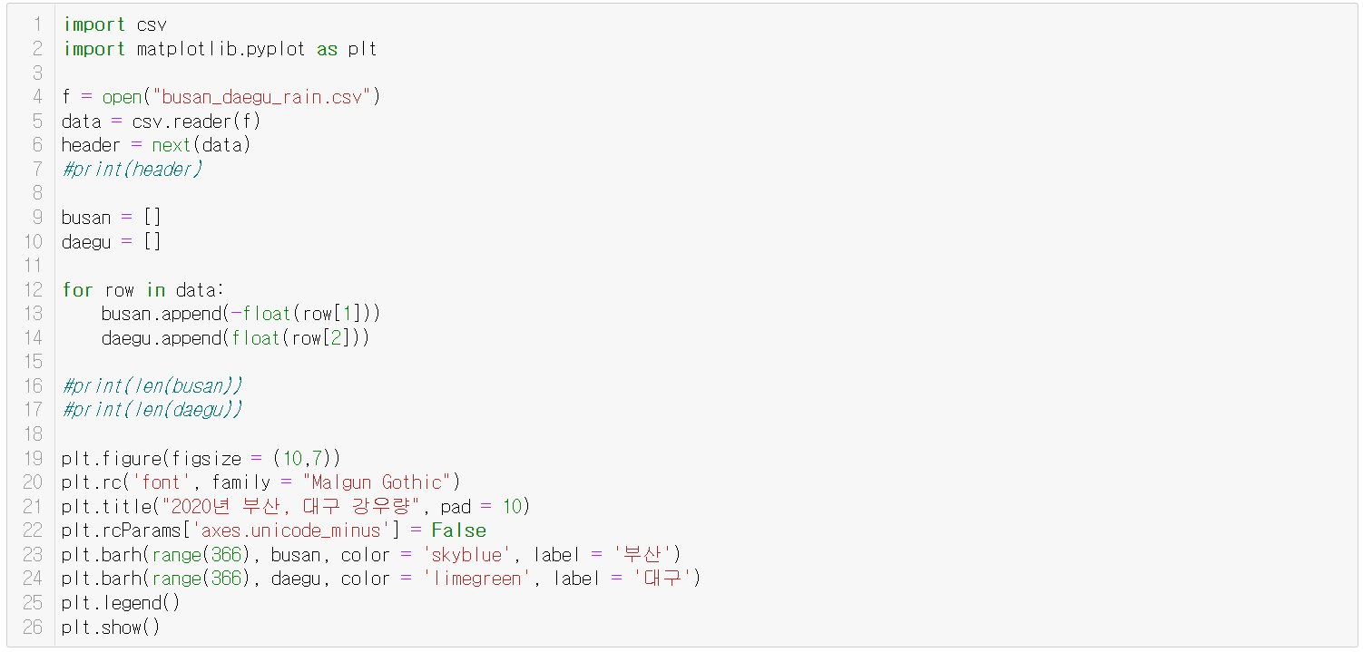
가설 및 코드
2. 부산의 강수량이 대구의 강수량 보다 많을 것이다.
6
토이프로젝트
Python

Slide 7
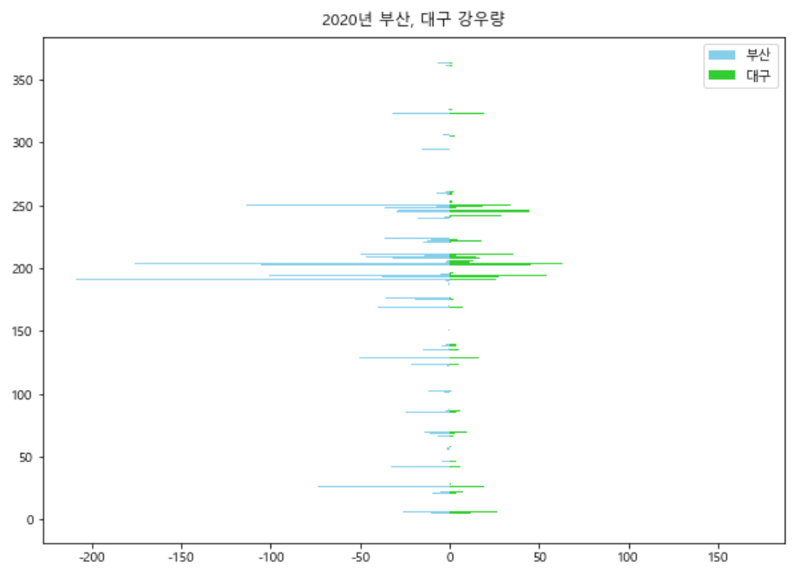
그래프
7
토이프로젝트
HTML+CSS

Slide 8
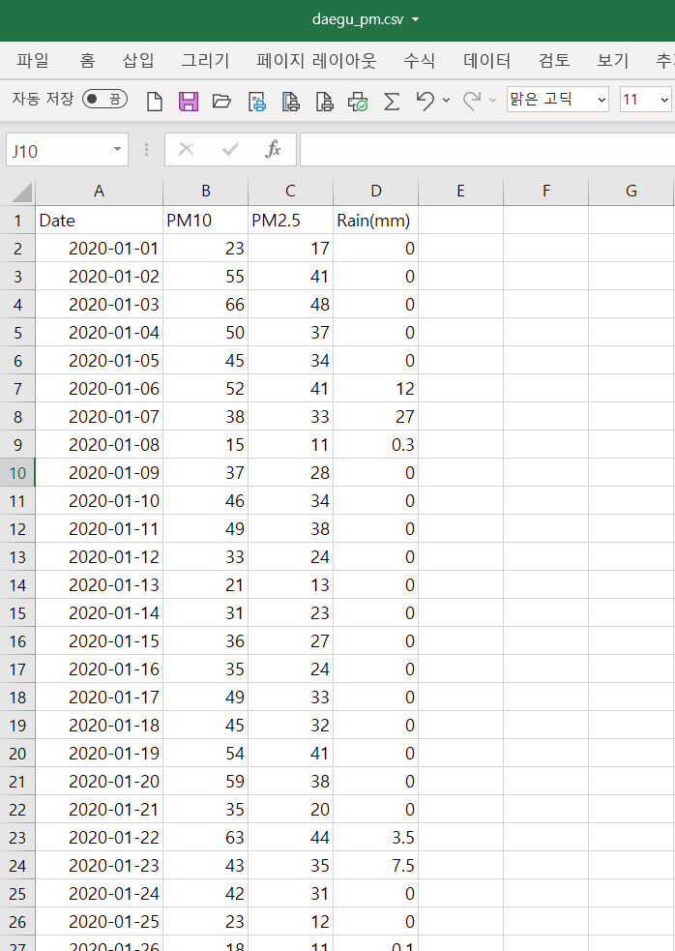
사용한 데이터
공공데이터 포털의 대구 미세먼지 농도 데이터와 기상청의 대구 강우량 데이터를 병합
1월에서 3월까지 미세먼지 농도와 강우량 데이터
PM10과 PM2.5 모두 사용
강우량이 10 mm 이상인 경우 미세먼지 농도 저감에 유효하다고 가정
8
토이프로젝트
Python

Slide 9
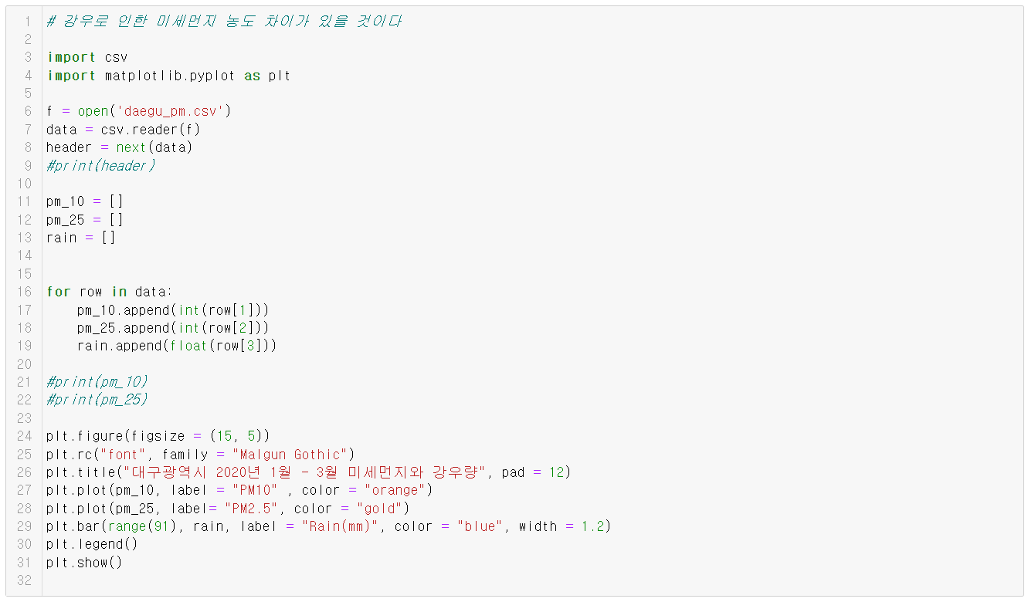
가설 및 코드
3. 강우가 미세먼지 농도 저감에 영향을 끼칠 것이다.
9
토이프로젝트
Python

Slide 10
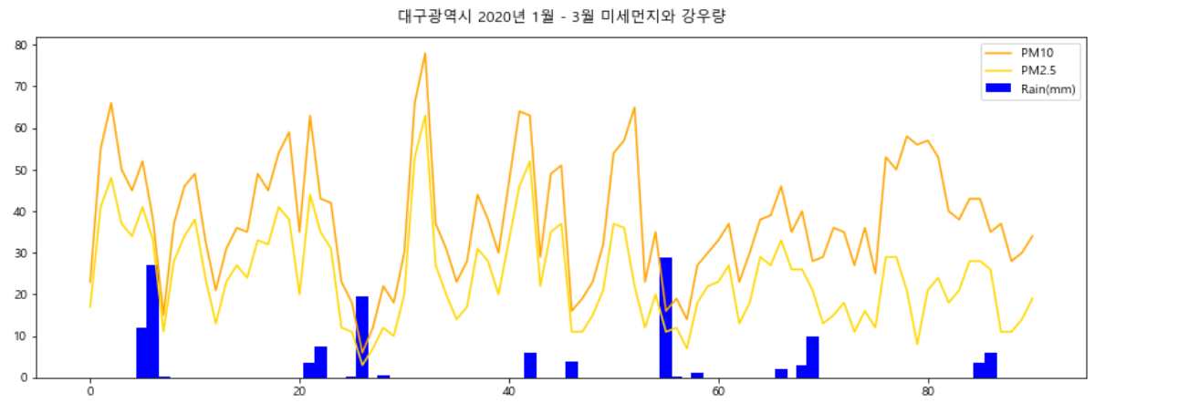
그래프
10
토이프로젝트
Python

Slide 11
감사합니다! Q&A

